Slide 1
PROTOCOLO DE VENOPUNCIÓN

Slide 2
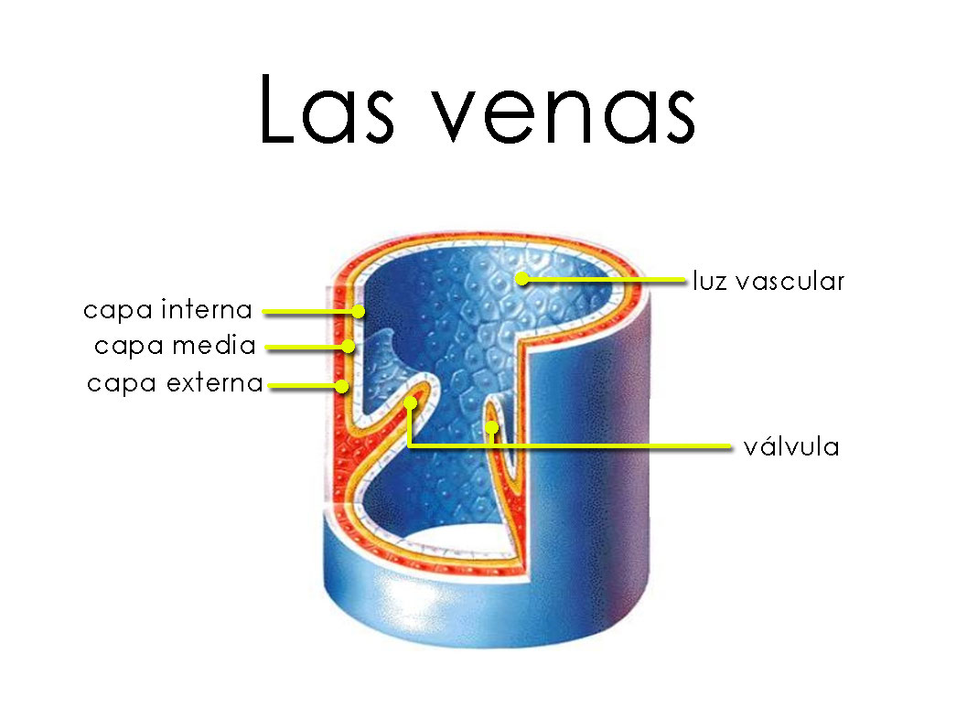
Definiciones
Vena: Una vena es un conducto o vaso sanguíneo que se encarga de llevar la sangre de los capilares sanguíneos hacia el corazón. algunas venas conducen sangre oxigenada(como la vena pulmonar).
Las venas, por otra parte, se encuentran ubicadas a un nivel más superficial que las arterias.
Las venas están compuestas por tres capas: una externa (también llamada adventicia), una media (muscular) y una interna (endotelial).

Slide 3
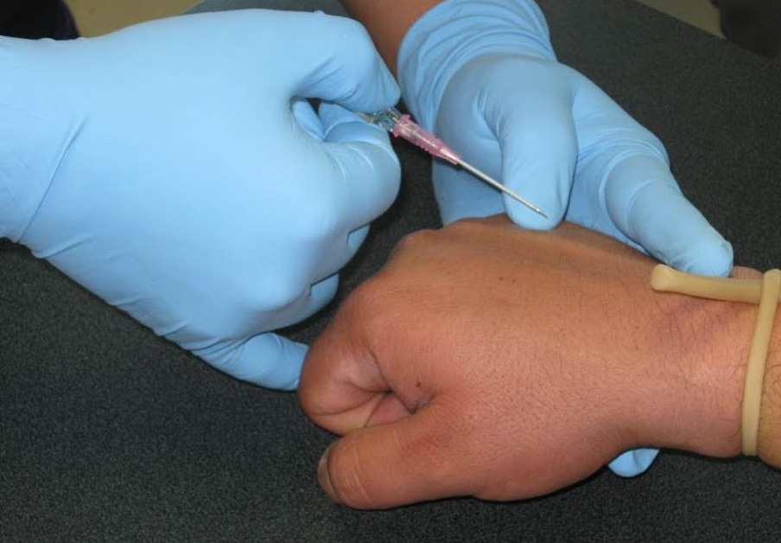
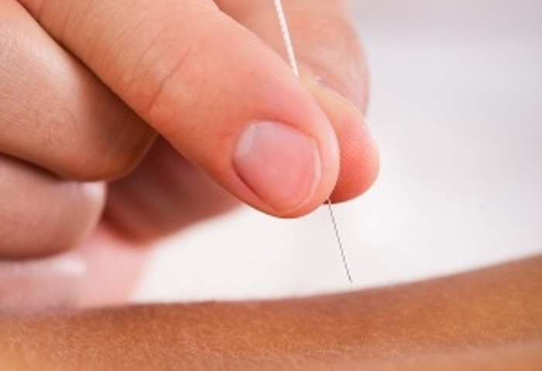
Definiciones
Canalizar:
es una técnica invasiva que nos permite tener una vía permanente al sistema vascular del paciente. A través de esta vía podremos administrar sueroterapia, medicación y nutrición parenteral.
Punción:
Acción de introducir un instrumento afilado y puntiagudo en el cuerpo para extraer o administrar una sustancia

Slide 4
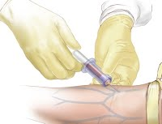
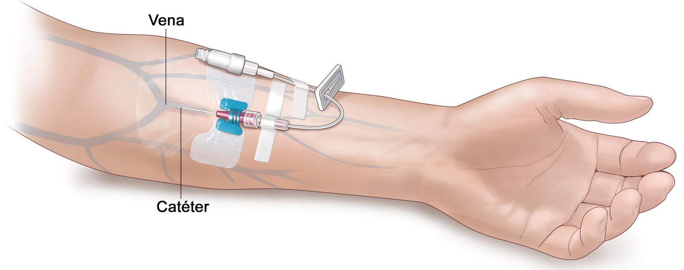
Definiciones
Venopunción:
Es el abordaje de la vena realizando una incisión en la piel y la incersión directa de un catéter en la vena.
Venoclisis:
Es un sistema que permite la introducción de líquidos al torrente sanguíneo con fines terapéuticos o diagnósticos de forma continua, permitiendo administrar líquidos, electrolitos y nutrientes.

Slide 5
Introducción
La inserción de un catéter venoso periférico es un procedimiento sencillo, rápido y con mínimas complicaciones para el paciente cuando se realiza por personal con un buen nivel de capacitación y destreza
Teniendo en cuenta que los accesos venosos periféricos cobran gran importancia para el manejo de los pacientes que van a ser intervenidos quirúrgicamente también es importante tener en cuenta que la inadecuada técnica y/o manejo de las venopunciones se encuentran asociadas a la presencia de flebitis como causa importante de infección nosocomial

Slide 6
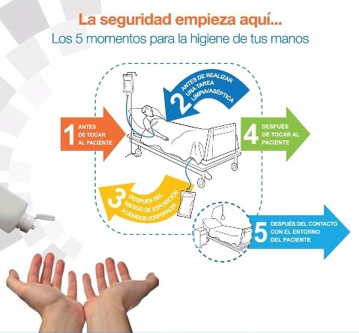
Intruducción
Para llevar a cabo la venopunción debemos tener en cuenta los 5 momentos para la higiene de manos:
Antes del contacto con el paciente
Antes de realizar una tarea aséptica
3. Después del riesgo de exposición a líquidos corporales
4.Después del contacto con el paciente
5. Después del contacto con el entorno con el paciente

Slide 7
Para canalizar una vena tenga en cuenta:
Para localizar la vena adecuada, busque una posición cómoda para el paciente y donde haya iluminación, luego coloque el torniquete de cuatro dedos por encima del sitio de punción.
Limpiar del centro hacia la periferia con alcohol antiséptico al 70% más o menos de 15 a 20 cm del sitio de inserción por tres veces con gasa diferente para la antisepsia de la piel y esperar que tome contacto con la piel al menos 30 segundos antes de insertar el catéter
Estabilice la vena manteniendo la piel tensa en sentido contrario a la dirección de la punción, con el fin de lograr la colocación atraumática del catéter.
Un catéter permite solo una punción, si se fracasa la cateterización es necesario cambiar el sitio de punción. No se debe puncionar en otro sitio con el mismo catéter.

Slide 8
Zonas de implantación de catéter
ANTEBRAZO
FLEXURA DEL CODO
DORZO DE LA MANO
Notes:
Debe intentarse el abordaje venoso en la zona mas distal, en miembros superiores comenzamos por:
DORSO DE LA MANO:
Tiene la ventaja de que daña mínimamente el árbol vascular
Permite diámetro menores de catéter
limita el movimiento
varia el flujo según la posición de la mano.
ANTEBRAZO: Muy cómoda para el paciente
garantiza un flujo constante
sin embargo causa un mayor daño al mapa venoso del miembro superior.
FLEXURA DEL CODO: Admite mayores diámetros de catéter
su canalización es fácil.
Presenta el inconveniente de que el daño que cusa al árbol vascular es importante y además varia el flujo según la posición del brazo
La canalización de venas en los miembros inferiores es muy inusual y desaconsejado por la fragilidad y riesgo de crear o acentuar un problema de retorno venoso.

Slide 9
Complicaciones de la venopunción
FLEBITIS : O inflamación de las venas, “Induración o eritema con calor y dolor en el punto de entrada y/o en el trayecto del catéter”
Signos y síntomas:
Dolor
Eritema
Sensibilidad
Calor
Hinchazón
Induración
Purulencia
Cordón venoso palpable.

Slide 10
TIPOS DE FLEBITIS
FLEBITIS
MECANICA
QUÍMICA
INFECCIOSA

Slide 11
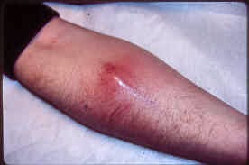
FLEBITIS MECÁNICA O TRAUMÁTICA
Se asocia con:
la ubicación
técnica de inserción calibre del catéter
Su aparición es dentro de las primeras 12 horas, es una irritación de la intima de la vena, en el sitio de punción, causada por el contacto con el material del catéter y la inmovilización
Experiencia y habilidad del profesional de enfermería
Catéter de gran calibre insertado en una vena de lumen pequeño
Deficiente fijación y estabilización del catéter
Zonas corporales de flexión

Slide 12
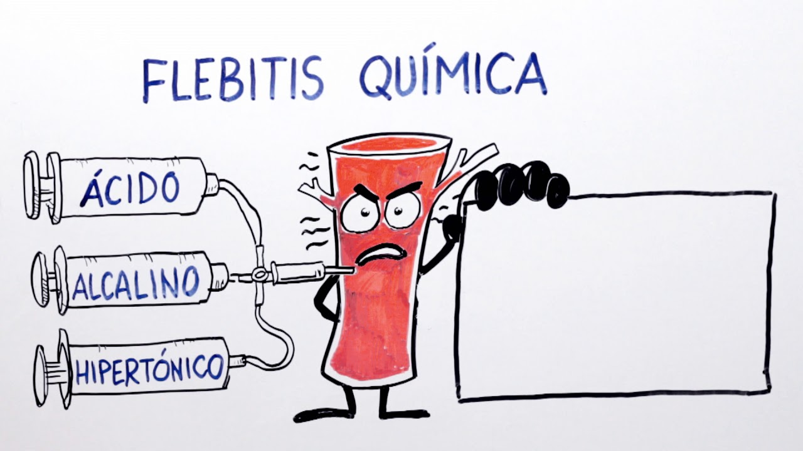
FLEBITIS QUIMICA
Contacto con soluciones hipertónicas o medicamentos con PH ácido o alcalino. (ANTIBIÓTICOS, SOLUCIONES DE POTASIO).
La velocidad de infusión
El material del catéter o el tiempo de cateterización son factores contribuyentes del riesgo de esta flebitis.
Aparece como respuesta irritativa e inflamatoria de la íntima de la vena a la administración de ciertos compuestos químicos (soluciones o medicamentos). Ej. Antibióticos, soluciones de potasio

Slide 13
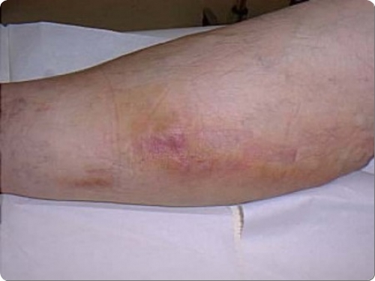
Flebitis infecciosa o bacteriana
Pobre higiene de manos.
Técnica aséptica inapropiada.
Monitorización infrecuente del sitio de inserción.
Excesiva manipulación del equipo de terapia intravenosa.
Duración de la terapia intravenosa
Deficiente fijación y estabilización del catéter.
Inflamación de la íntima de la vena asociada a una infección generalmente bacteriana.
Es el tipo de flebitis menos frecuente pero que puede llegar a ser grave y predisponer a complicaciones sistémicas . generalmente causada por la falta de aplicación de una adecuada técnica aséptica.

Slide 14
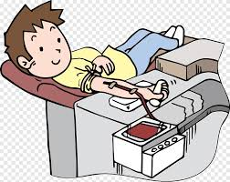
ASPECTOS IMPORTANTES A TENER EN CUENTA PARA PUNCIONAR UNA VENA
Técnicas para detectar la vena
Observar las venas de mayor calibre.
Movimiento: Pedir al paciente que baje el brazo y que abra y cierre la mano. Permite reducir la presión venosa y relajar los músculos.
Masajes: Masajear suavemente el brazo del paciente (del puño hacia el codo).
Palpación: Realizada con el dedo índice de la persona que va a llevar a cabo la canalización . No utilizar el dedo pulgar.
Fijar las venas con los dedos, en los casos de flacidez.

Slide 15
DESAROLLO
MATERIAL
Atril
Bandeja con:
Equipo para venoclisis.
Bolsa con la solución ordenada.
Catéter endovenoso.
Gasas humedecidas en alcohol
Torniquete
Micropore
Guantes no estériles

Slide 16
PROCEDIMIENTO PARA REALIZAR VENOPUNCION
VENOPUNCION
EQUIPO
PROCEDIMIENTO
Gasas con Solución. Antiséptica |  | Verificar órdenes médicas, preparación del equipo y lavado de manos
Guantes Micropore
Saludar al paciente identifíquelo: nombre, orden media y medicamento
Catéter Venoso periférico
Elija sitio a puncionar
Equipo venoclisis
Canalice vena según protocolo
Solución venosa ordenada
Inicie líquidos y/o medicamentos
ordenados
Registro de enfermería, donde notificara cualquier reacción adversa
Dejar cómodo al paciente, instruirlo para que comunique cualquier
Deseche los residuos según norma

Slide 17
PROCEDIMIENTO PARA REALIZAR VENOPUNCION
Tome el equipo de venoclisis,
Llame al paciente por su nombre completo y verifique documento de identidad y el procedimiento a realizar
Seleccione el catéter a colocar de acuerdo a la edad y condición del paciente.
abra el equipo por la línea perforada.
Saque el equipo de venoclisis, cierre la llave de goteo del equipo.
Coloque el brazo del paciente a
un nivel más bajo que el
cuerpo, seleccione la vena que
va a puncionar
Seleccione la solución que va a aplicar de acuerdo a la orden médica.
Remueva la funda protectora
que al paciente en posición de de
Preséntese por su nombre y
del conector del equipo de
Colo
cúbito dorsal o posición
salúdelo cordialmente.
venoclisis y empátelo a la bolsa
adecuada
de solución
Invierta la bolsa de la solución,
Identifique al paciente por el
Hágalo seguir al área definida
Coloque gasas humedecidas on
colóquelo a la altura de los ojos,
nombre, orden médica para
para la realización del
c la solución antiséptica
comprima y suelte la cámara de
líquidos y/o medicamentos y
procedimiento.
utilizada
goteo, para recoger la solución
explique el procedimiento
hasta la mitad de la cámara
Aliste el equipo en el área de servicio destinada para tal fin, o donde será atendido el paciente
Cierre la llave de goteo, proteja nuevamente el equipo de venoclisis con el protector.
Lleve el equipo al sitio donde
Realice el lavado de manos según protocolo del Centro
está el paciente, y el atril al lado cercano al sitio donde va a canalizar la vena

Slide 18
PROCEDIMIENTO PARA REALIZAR VENOPUNCION
Aplique el torniquete cuatro dedos
Lleve la llave de goteo a la parte
más arriba del sitio de la
Fije el catéter y equipo de venoclisis con el micropore
superior fuera del alcance del
venopunción.
paciente.
Colóquese los guantes
Espere que se haga prominente la vena, desinfecte el área con la gasa humedecida en alcohol para
Asegúrese que el catéter esté en vena, retire el torniquete abra la llave a goteo mínimo.
Ajuste el goteo de acuerdo a la
limpieza, y deseche.
clase de equipo y orden médica.
Observe la presencia de sangre en
Espere que se seque el área
la parte posterior del catéter,
desinfectada, fije la vena con la
asegure con una mano el empate y
Deseche los residuos de la actividad según protocolo establecido
Observe frecuentemente al
mano izquierda, sin contaminar el
con la otra extraiga la guía
paciente, estado de la vena
área. Cerciórese que no haya aire
metálica, conecte el equipo de
canalizada y goteo
en el equipo.
venoclisis inmediatamente sin
permitir entrada de aire
Remueva la funda protectora del
Tome el catéter con el bisel hacia arriba, puncione la piel y canalice la vena.
Lavado de manos
Realice el registro en las anotaciones de enfermería
catéter.

Slide 19
PRECAUCIONES
LAVADO DE MANOS HIGIENIZACION DE MANOS
NORMAS DE BIOSEGURIDAD
ELEGIR EL CATETER DE MENOR CALIBRE CON RESPECTO A LA VENA PARA EVITAR TRAUMAS
NO INTENTAR LA PUNCION DE LA VENA MAS DE DOS VECES, SOLICITAR AYUDA A OTRA PERSONA
NO PUNCIONAR DONDE SE DETECTEN LESIONES (ABRASIONES, HONGOS, ETC)

